Slide 1

МДОАУ «Детский сад №108 общеразвивающего вида с приоритетным осуществлением социально-личностного развития воспитанников «Почемучка» Г.Орска
Дидактическая игра «Учимся чистить зубы»
(первая младшая группа)
Автор: Нугаманова А.У.
воспитатель 1-ой квалификационной категории
МДОАУ «Детский сад «Почемучка» г.Орска

Slide 2
Актуальность работы:
Одним из самых распространенных заболеванием детей дошкольного возраста был и остается кариес зубов. Эта проблема может быть решена, если своевременно начать формировать у детей привычки поддержания в здоровом состоянии зубов и десен, формировать культуру гигиены полости рта. Ухаживать за полостью рта никогда не поздно. Выработанная привычка у детей в детстве поможет в будущем избежать многих проблем.

Slide 3
Характеристика пособия:
Данное пособие отвечает требованиям ФГОС ДО к развивающей предметно – пространственной среде:
информативное;
обладает дидактическими свойствами;
является средством художественно-эстетического развития ребенка;
его структура и содержание безопасно и доступно детям дошкольного возраста;
обеспечивает игровую, познавательную и творческую активность всех воспитанников.

Slide 4
Цель: формирование знаний у детей о профилактике укрепления здоровья зубов и десен.
Задачи:
1. Расширять представление детей о гигиене полости рта.
2. Познакомить с правилами ухода за зубами: чистка зубов, полоскание рта после еды.
3. Формировать первоначальные представление о полезной и вредной для здоровья человека пищи.
4. Формировать осознанную привычку чистить зубы утром и вечером.
5. Воспитывать у детей бережное отношение к своему здоровью.

Slide 5
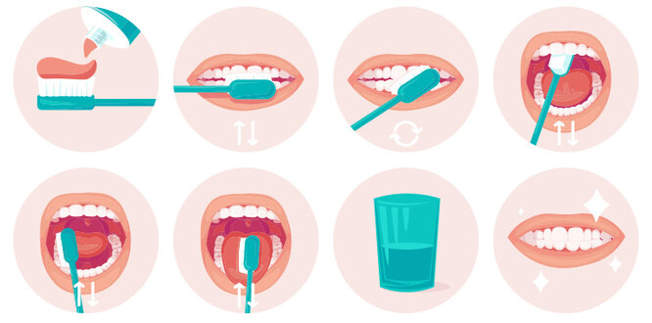
Игровое оборудование:
Макет «Зубастик», зубная щётка, пошаговый алгоритм «Как правильно чистить зубы».
Надо чистить каждый зуб,
Верхний зуб, нижний зуб.
Даже самый дальний зуб, -
Очень важный зуб.
Изнутри, снаружи три,
Три снаружи, изнутри!

Slide 6
Ожидаемый результат :
Дети должны получить первичное представление об уходе за своими зубами, о вредных привычках, которые приводят к кариесу;
Иметь простейшие представления о правильном питании для роста здоровых зубов;
Научиться правильно чистить зубы, полоскать рот после каждого приема пищи;
Иметь желание приобщиться к здоровому образу жизни.

Slide 7
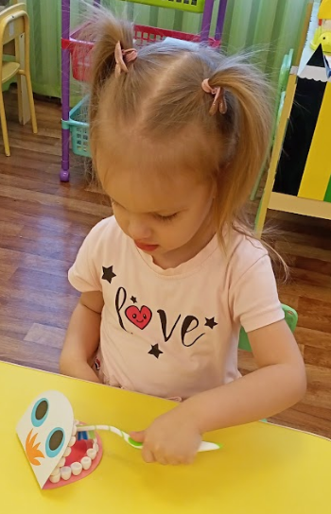
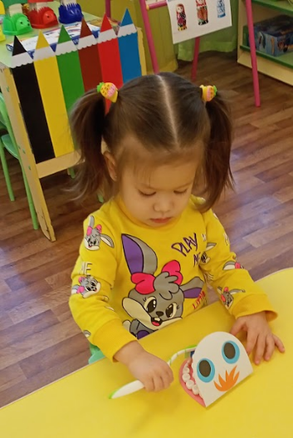
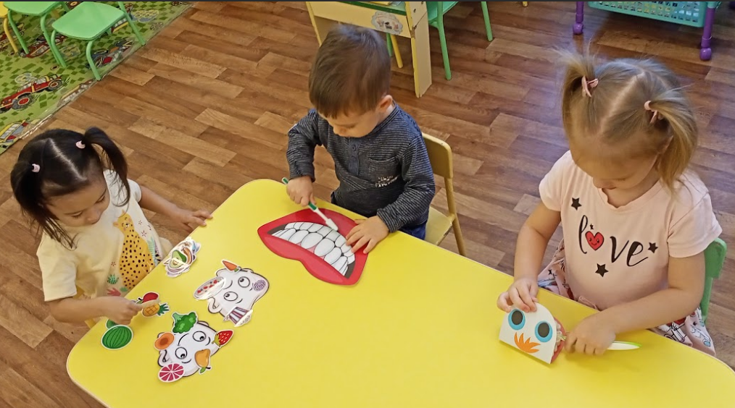

Slide 8
Спасибо за внимание!

